Slide 1
Viernes 04 de febrero de 2022 La escritura

Slide 2
La escritura Se desarrolló con la cultura Olmeca entre los años 1200 a. C y 400 a.C Registraban la información en diferentes materiales como piedras, telas, madera, huesos y cerámica. En las sociedades mesoamericanas los tlacuilos eran los escritores. Ellos elaboraban códices que se elaboraban con piel de venado o fibras del maguey y en papel amate. Pictogramas representaban seres humanos, animales y plantas, con glifos ideográficos ideas y con glifos fonéticos sonidos.

Slide 3
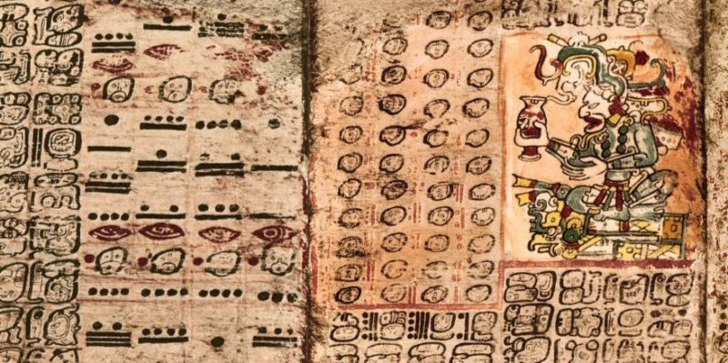

Slide 4
Prácticas agrícolas En Mesoamérica existieron diferentes técnicas agrícolas. Una destacada fue la de chinampa, que consiste en una parcela de tierra construida sobre lagunas de agua dulce. Otra técnica era el uso de parcelas en el bosque, se aprovechaban por uno o dos años y luego se abandonaban. Las terrazas fueron otra modalidad de cultivo. En las áreas montañosas se labraba la tierra en forma escalonada.

Slide 5
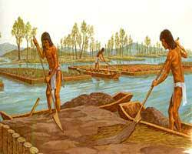
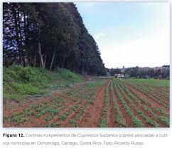
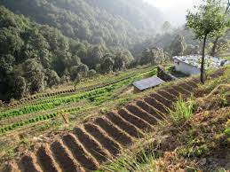

Slide 6
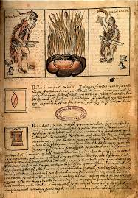
Herbolaria Los mesoamericanos usaban algunas plantas para curar enfermedades. Conocieron las propiedades de diversas plantas y las clasificaron según el tipo de padecimientos y síntomas que aliviaban.

Slide 7
Festividades Para los mesoamericanos, las fiestas estaban relacionadas con las estaciones del año y con los dioses; por medio de ciertos festejos trataban de influir en el equilibrio de las fuerzas de la naturaleza. Los mexicas realizaban tres tipos de fiestas que ofrecían a los dioses del maíz y de la lluvia: la primera se celebraba al inicio de la estación seca; la segunda, en la época de siembra, y la última, en la cosecha.

Slide 8
